Slide 1
Chap. 6 – Les fonctions avancées d’un texteur
4. Communiquer par publipostage ou e-mailing
Le publipostage consiste à importer des informations d'une base de données (Excel, Word ou Access), dans une matrice conçue sur un texteur (Word, Writer) pour réaliser par fusion des lettres types ou méls personnalisés ou des planches d'étiquettes.
Base de données
Matrice Word
Fusion
Lettres types
Méls

Slide 2
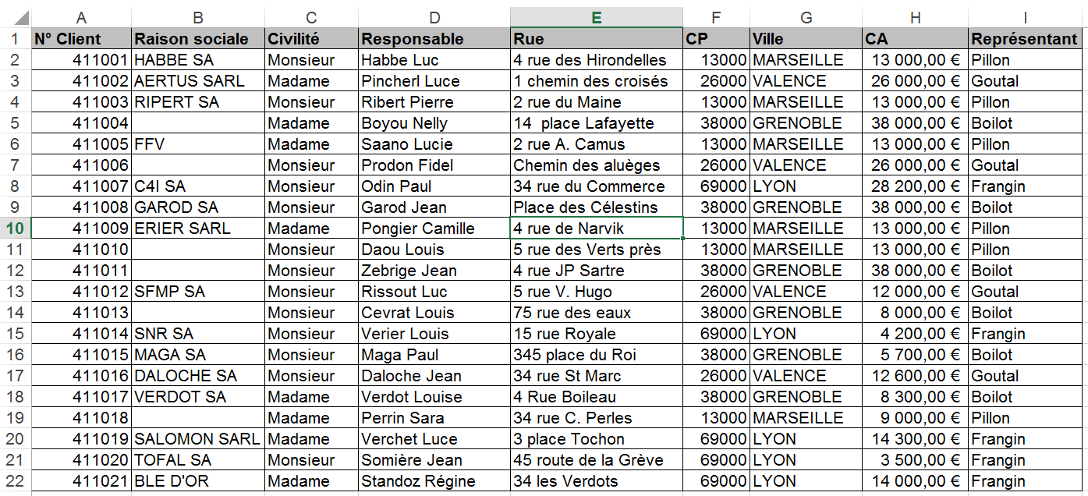
Chap. 6 – Les fonctions avancées d’un texteur
4. Communiquer par publipostage ou e-mailing
1. Base de données

Slide 3
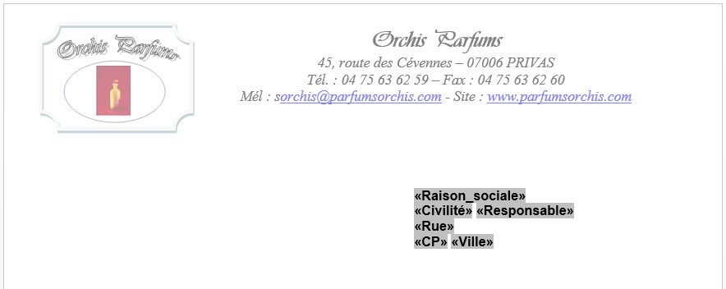
Chap. 6 – Les fonctions avancées d’un texteur
4. Communiquer par publipostage ou e-mailing
2. Matrice de la lettre type avec les champs de fusion

Slide 4
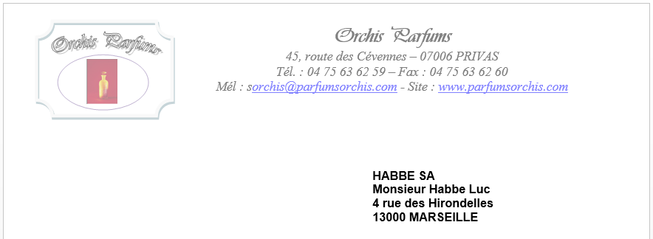
Chap. 6 – Les fonctions avancées d’un texteur
4. Communiquer par publipostage ou e-mailing
3. Lettre type après fusion,
Les champs de fusion affichent les données de la base de données

Slide 5
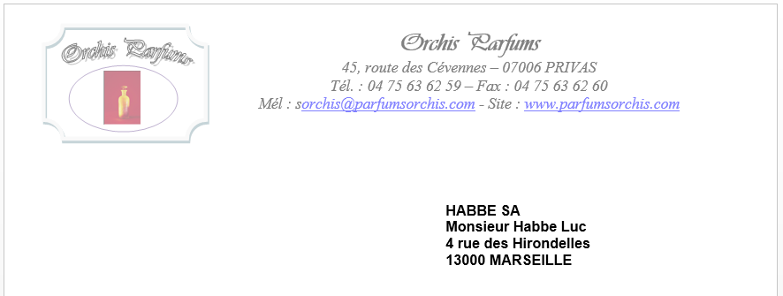
Chap. 6 – Les fonctions avancées d’un texteur
4. Communiquer par publipostage ou e-mailing

